Slide 1
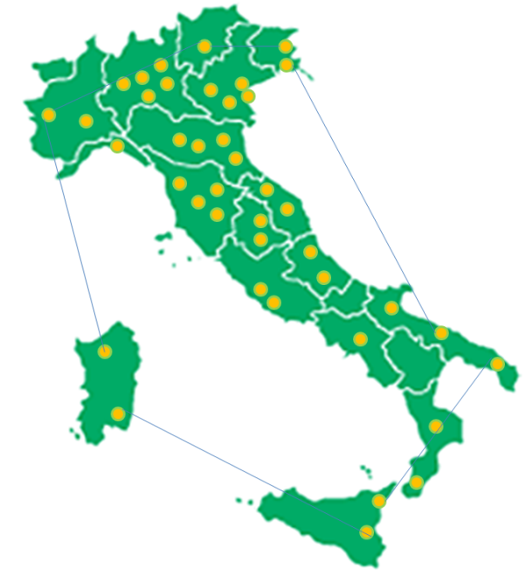
1ª riunione per la costituzione di una
RETE DEGLI ARCHIVI STORICI
DELLE UNIVERSITÀ ITALIANE
Padova, 29 ottobre 2009
www.unipd.it/archivio/progetti/rete

Slide 2
Come è nata la rete?

Slide 3
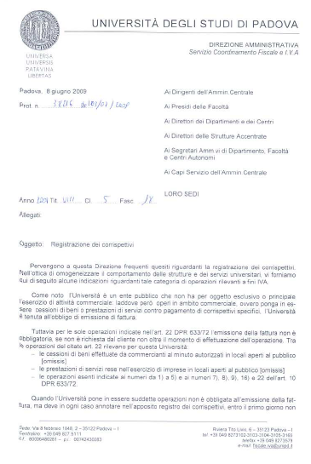
L’occasione
La circolare sui corrispettivi 8 giugno 2009

Slide 4
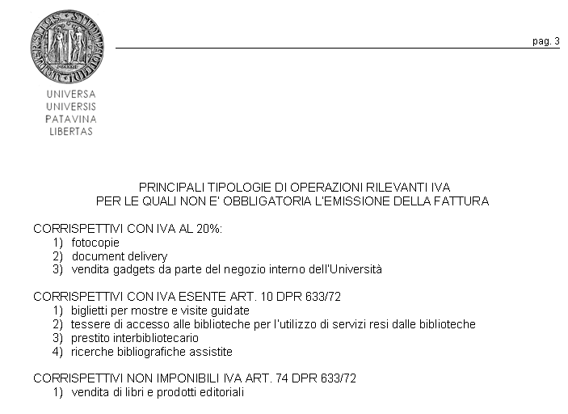

Slide 5
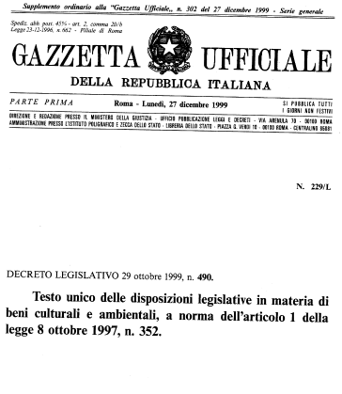
Una data significativa

Slide 6
C’era bisogno di una “rete”?
Potremmo dire di sì:
oltre 500 contatti sul sito www.unipd.it/archivio/progetti/rete
42 adesioni di Atenei
Direzione generale per gli archivi
Associazione Nazionale Archivistica Italiana
tre Soprintendenze archivistiche

Slide 7
Gli Atenei partecipanti
1. Libera Università Maria Ss. Assunta - LUMSA
2. Politecnico di Milano
3. Scuola Internazionale Superiore di Studi Avanzati di Trieste - SISSA
4. Scuola Normale Superiore di Pisa
5. Scuola Superiore Sant’Anna di Pisa
6. Università Ca’ Foscari di Venezia
7. Università Cattolica del Sacro Cuore
8. Università Commerciale Luigi Bocconi
9. Università degli Studi de L'Aquila
10. Università degli Studi del Piemonte Orientale
11. Università degli Studi della Calabria
12. Università degli Studi di Bari
13. Università degli Studi di Bologna - Alma Mater
14. Università degli Studi di Cagliari
15. Università degli Studi di Catania
16. Università degli Studi di Ferrara
17. Università degli Studi di Firenze
18. Università degli Studi di Foggia
19. Università degli Studi di Genova
20. Università degli Studi di Macerata

Slide 8
Gli Atenei partecipanti
21. Università degli Studi di Modena e Reggio Emilia
23. Università degli Studi di Milano
24. Università degli Studi di Padova
25. Università degli Studi di Parma
26. Università degli Studi di Pavia
27. Università degli Studi di Perugia
28. Università degli Studi di Pisa
29. Università degli Studi di Roma “La Sapienza”
30. Università degli Studi di Salerno
31. Università degli Studi di Sassari
32. Università degli Studi di Siena
33. Università degli Studi di Teramo
34. Università degli Studi di Torino
35. Università degli Studi di Trento
36. Università degli Studi di Trieste
37. Università degli Studi di Urbino
38. Università degli Studi di Verona
39. Università del Salento
40. Università IUAV di Venezia
41. Università Mediterranea di Reggio Calabria
42. Università per stranieri di Perugia

Slide 9
E inoltre…
Direzione generale per gli archivi
Soprintendenza archivistica per il Piemonte e la Valle d'Aosta
Soprintendenza archivistica per la Puglia
Soprintendenza archivistica per il Veneto
Associazione Nazionale Archivistica Italiana

Slide 10
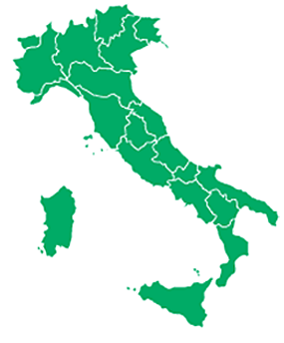
42 Atenei partecipanti mancano: Valle d’Aosta, Molise e Basilicata

Slide 11
Le modalità di adesione
Le modalità di adesione sono:
lettera di intenti
impegno a redigere e applicare documenti e strumenti condivisi per la Rete
nessun costo (solo la missione)

Slide 12
Gli obiettivi

Slide 13
Gli obiettivi generali
Gli obiettivi della “Rete” sono:
fare rete - costruire un network
fare sistema in un settore dove ognuno finora è andato per proprio conto
anche nelle piccole cose (segnaletica)
formazione mirata per gli archivisti universitari

Slide 14
Gli obiettivi a breve termine (2010)
Gli obiettivi a breve-medio termine sono:
tariffazione condivisa sui corrispettivi
regolamento condiviso per la sala di studio, compresa la consultabilità e la modulistica (contenuti, non layout)
conservazione e consultazione delle tesi (di laurea e di dottorato)

Slide 15
Gli obiettivi a medio termine (2011)
Gli obiettivi a medio termine sono:
periodizzazione archivistica
2° Rapporto sugli archivi universitari
iper/metasito-web per gli archivi storici universitari

Slide 16
Gli obiettivi permanenti
Gli obiettivi permanenti sono:
elaborare e condividere metodologie e strumenti comuni per la gestione dell’archivio universitario (indipendentemente dalle piattaforme utilizzate)

Slide 17
Un archivio a 360°

Slide 18
Esiste uno scollamento fra le tre età. Invece...
La salvaguardia materiale degli archivi prima ancora che passino in quelli di Stato, la selezione di ciò che merita di essere conservato, la possibilità di facilitare tale selezione con accorgimenti da porre in atto fin dall’impostazione iniziale degli archivi correnti, l’ordine stesso di tali archivi sono tutti problemi cui gli Archivi di Stato non possono dichiararsi indifferenti, pena la perdita di contatto con quella realtà che spetta loro trasferire sul piano dell’interesse scientifico.
Claudio Pavone, 1964

Slide 19
Invece risulta necessario oggi ...
incidere sulla produzione e sulla sedimentazione documentaria
rifondare la diplomatica del documento universitario contemporaneo
controllare i trasferimenti e i versamenti
insomma: anche l’archivio corrente e l’archivio di deposito rappresentano beni culturali

Slide 20

Decreto legislativo 22 gennaio 2004, n. 42
art. 30 - Obblighi conservativi
4. I soggetti indicati al comma 1 hanno l’obbligo di conservare i propri archivi nella loro organicità e di ordinarli. I soggetti medesimi hanno altresì l’obbligo di inventariare i propri archivi storici, costituiti dai documenti relativi agli affari esauriti da oltre quaranta anni ed istituiti in sezioni separate
art. 40 del 490/1999

Slide 21
Decreto legislativo 22 gennaio 2004, n. 42
art. 101 - Istituti e luoghi di cultura
1. Ai fini del presente codice sono istituti e luoghi della cultura i musei, le biblioteche e gli archivi, le aree e i parchi archeologici, i complessi monumentali.
2. Si intende per: c) “archivio”, una struttura permanente che raccoglie, inventaria e conserva documenti originali di interesse storico e ne assicura la consultazione per finalità di studio e di ricerca.

Slide 22
La consultabilità

Slide 23
Le tre norme
L’archivista universitario ai fini della consultabilità deve tenere presente tre norme principali e quelle ad esse collegate (comprese le modifiche e le integrazioni):
D.Lgs. 30 giugno 2003, n. 196 (e art. 126 Codice bbcc)
D.Lgs. 22 gennaio 2004, n. 42
Legge 22 aprile 1941, n. 633 e la riforma sul diritto di autore

Slide 24
D.Lgs. 22 gennaio 2004, n. 42 (art. 122)
La consultabilità è prevista liberamente dopo i 40 anni previsti dall’art. 41, con qualche eccezione
40 anni, dati sensibili e giudiziari (dalla data del documento)
50 anni, politica estera e interna dello Stato (dalla chiusura del fascicolo
70 anni, dati sensibili idonei a rilevare lo stato di salute o rapporti riservati di tipo familiare
Sul restante archivio, prima dei 40 anni, vige la legge 241/1990, in particolare art. 124 del Codice

Slide 25
Decreto legislativo 22 gennaio 2004, n. 42
art. 124 - Consultabilità a scopi storici degli archivi correnti
1. Salvo quanto disposto dalla vigente normativa in materia di accesso agli atti della pubblica amministrazione, lo Stato, le regioni e gli altri enti pubblici territoriali disciplinano la consultazione a scopi storici dei propri archivi correnti e di deposito.
2. La consultazione ai fini del comma 1 degli archivi correnti e di deposito degli altri enti ed istituti pubblici, è regolata dagli enti ed istituti medesimi, sulla base di indirizzi generali stabiliti dal Ministero

Slide 26
La tesi di laurea (e di dottorato)
Diritto alla:
Consultazione
Riproduzione
Prestito

Slide 27
La tesi e il diritto d’autore
La tesi è protetta da diritto d’autore: titolare esclusivo è laureato (Thesis 99)
Essendo un inedito, essa può essere consultata e riprodotta (sia su carta sia in digitale) solo col consenso del laureato
Per acquisire l'autorizzazione del laureato, bisogna rintracciarlo e ricevere una liberatoria scritta: questa procedura non sempre va a buon fine, in particolar modo quando sono passati molti anni dal conseguimento della laurea
Il diritto d'autore si estinge al 70° anno dalla data di morte del titolare; se il titolare è defunto da meno di 70 anni, è necessaria la liberatoria scritta degli eredi

Slide 28
Le “copie”

Slide 29
Le “copie” e i servizi della sala di studio: modalità e costi (art. 108-110; art. 117)
fotoriproduzione
reprografia (self e in affidamento)
costi per diritti d’uso
ricerche per conto terzi
prestito di documenti:
contratto e relativi costi assicurativi
procedure di prestito

Slide 30
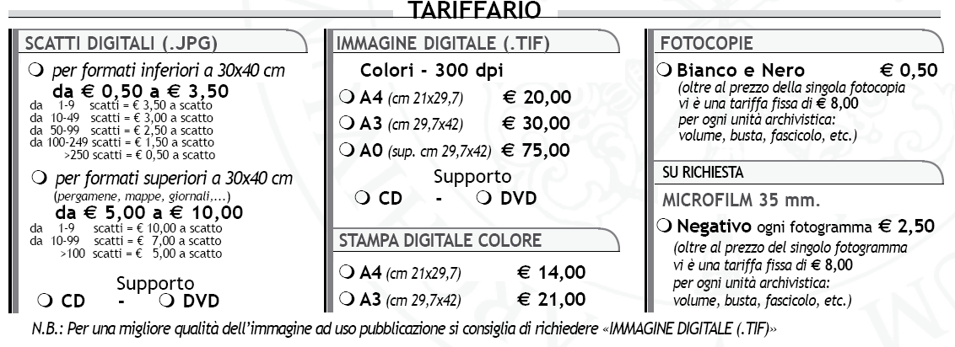

Slide 31
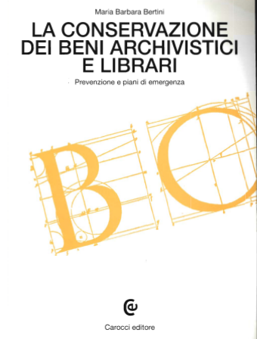
Una segnalazione bibliografica
per capire come si fa
e chi le deve fare

Slide 32
Bertini - La conservazione
§ 4.6 Sostituzione dell’originale mediante riproduzione
4.6.1 Fotocopiatura
4.6.2 Fotografia
4.6.3 Micrografia
4.6.4 Digitalizzazione

Slide 33
La “segnaletica archivistica”
“Segnaletica archivistica” (contenuti, non layout) per:
targhette dei depositi di archivio
camicie dei fascicoli
etichette dei faldoni

Slide 34
Il “Rapporto”

Slide 35
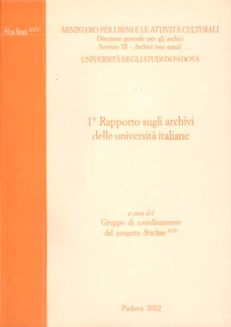
1° rapporto sugli archivi delle università italiane (2002)

Slide 36
Il 2° Rapporto
Bisogna mantenere aggiornato il 1° Rapporto
Rappresenta una fonte di conoscenza straordinaria
In uscita nel 2011
Lanceremo anche un “Questionario” sulla gestione

Slide 37
La periodizzazione

Slide 38
Romiti
La periodizzazione in archivistica (1994)
Serie archivistiche “chiuse”, con numerazione (ma è possibile con gli studenti?)
Riordino e inventariazione senza sopravvenienze
È possibile uniformare in Italia gli archivi universitari?

Slide 39
La formazione

Slide 40
La formazione degli archivisti universitari
Serve una formazione permanente e continua per gli archivisti delle università italiane
Una sorta di per-corso di formazione

Slide 41
I primi temi della formazione 1/2
Il Codice dei beni culturali e il Codice di deontologia (2 codici)
I progetti archivistici
I mezzi di corredo
La gestione della sala di studio
L’inventariazione archivistica
Gli standard descrittivi
ISAG (G)
ISAAR (CPF)
ISDIAH
ISAF
ISDF

Slide 42
I primi temi della formazione 2/2
La conservazione dei beni culturali (art. 19) e il Codice degli appalti (D.Lgs. 12 aprile 2006, n. 163)
studio
prevenzione
manutenzione
restauro

Slide 43
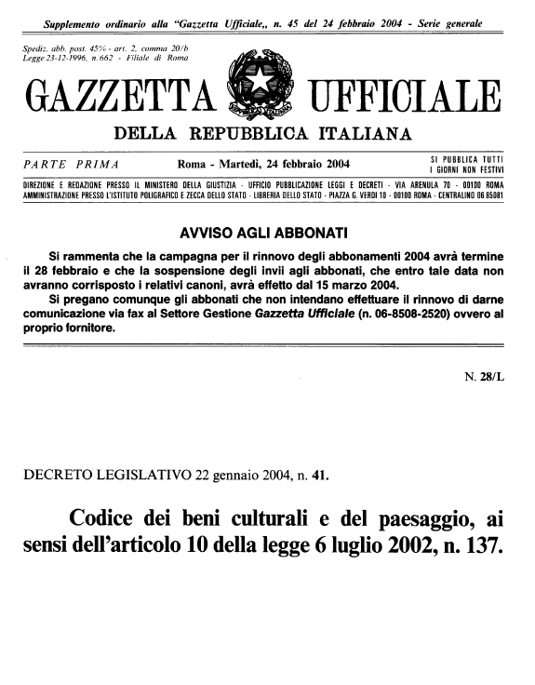
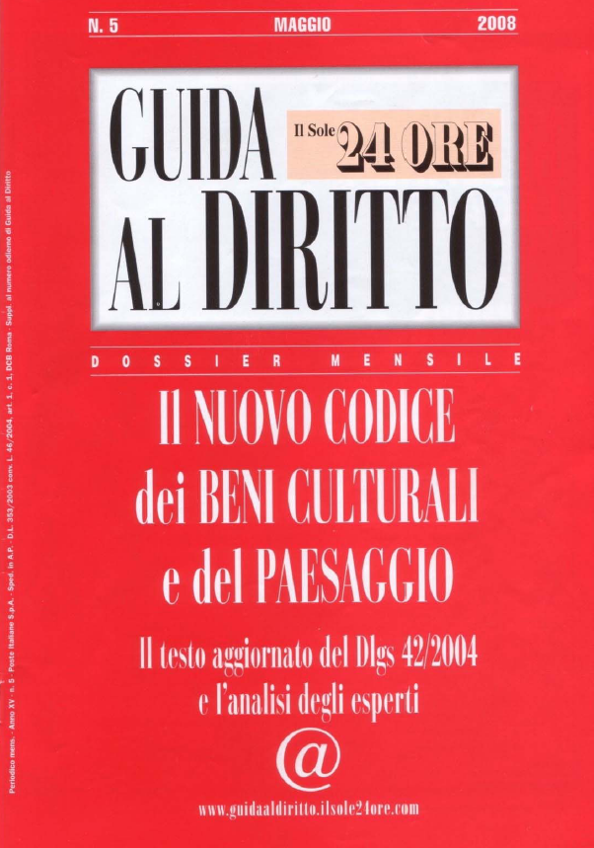
D.Lgs. 24 marzo 2006, n. 156
D.Lgs. 26 marzo 2008, n. 62

Slide 44
I gruppi di lavoro

Slide 45
I Gruppi di lavoro
Costi e modalità delle “copie”
Regolamento per la sala di studio
Trasferimento e versamento
Periodizzazione degli archivi universitari italiani
Iper/metasito web per le risorse sugli e degli archivi universitari
Regolamento per la consultabilità a scopi storici dell’archivio corrente e dell’archivio di deposito (art. 124)

Slide 46
Internazionalizzazione
della Rete

Slide 47

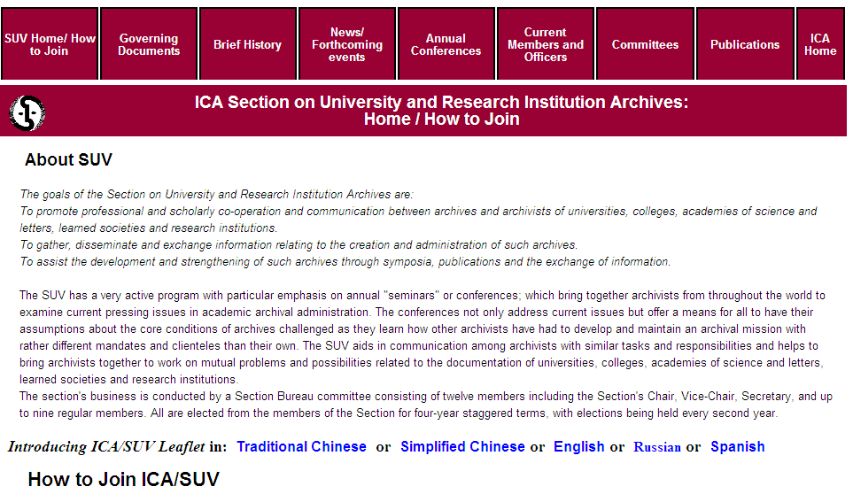
ICA Section on University and Research Institution Archives

Slide 48
Le prossime date

Slide 49
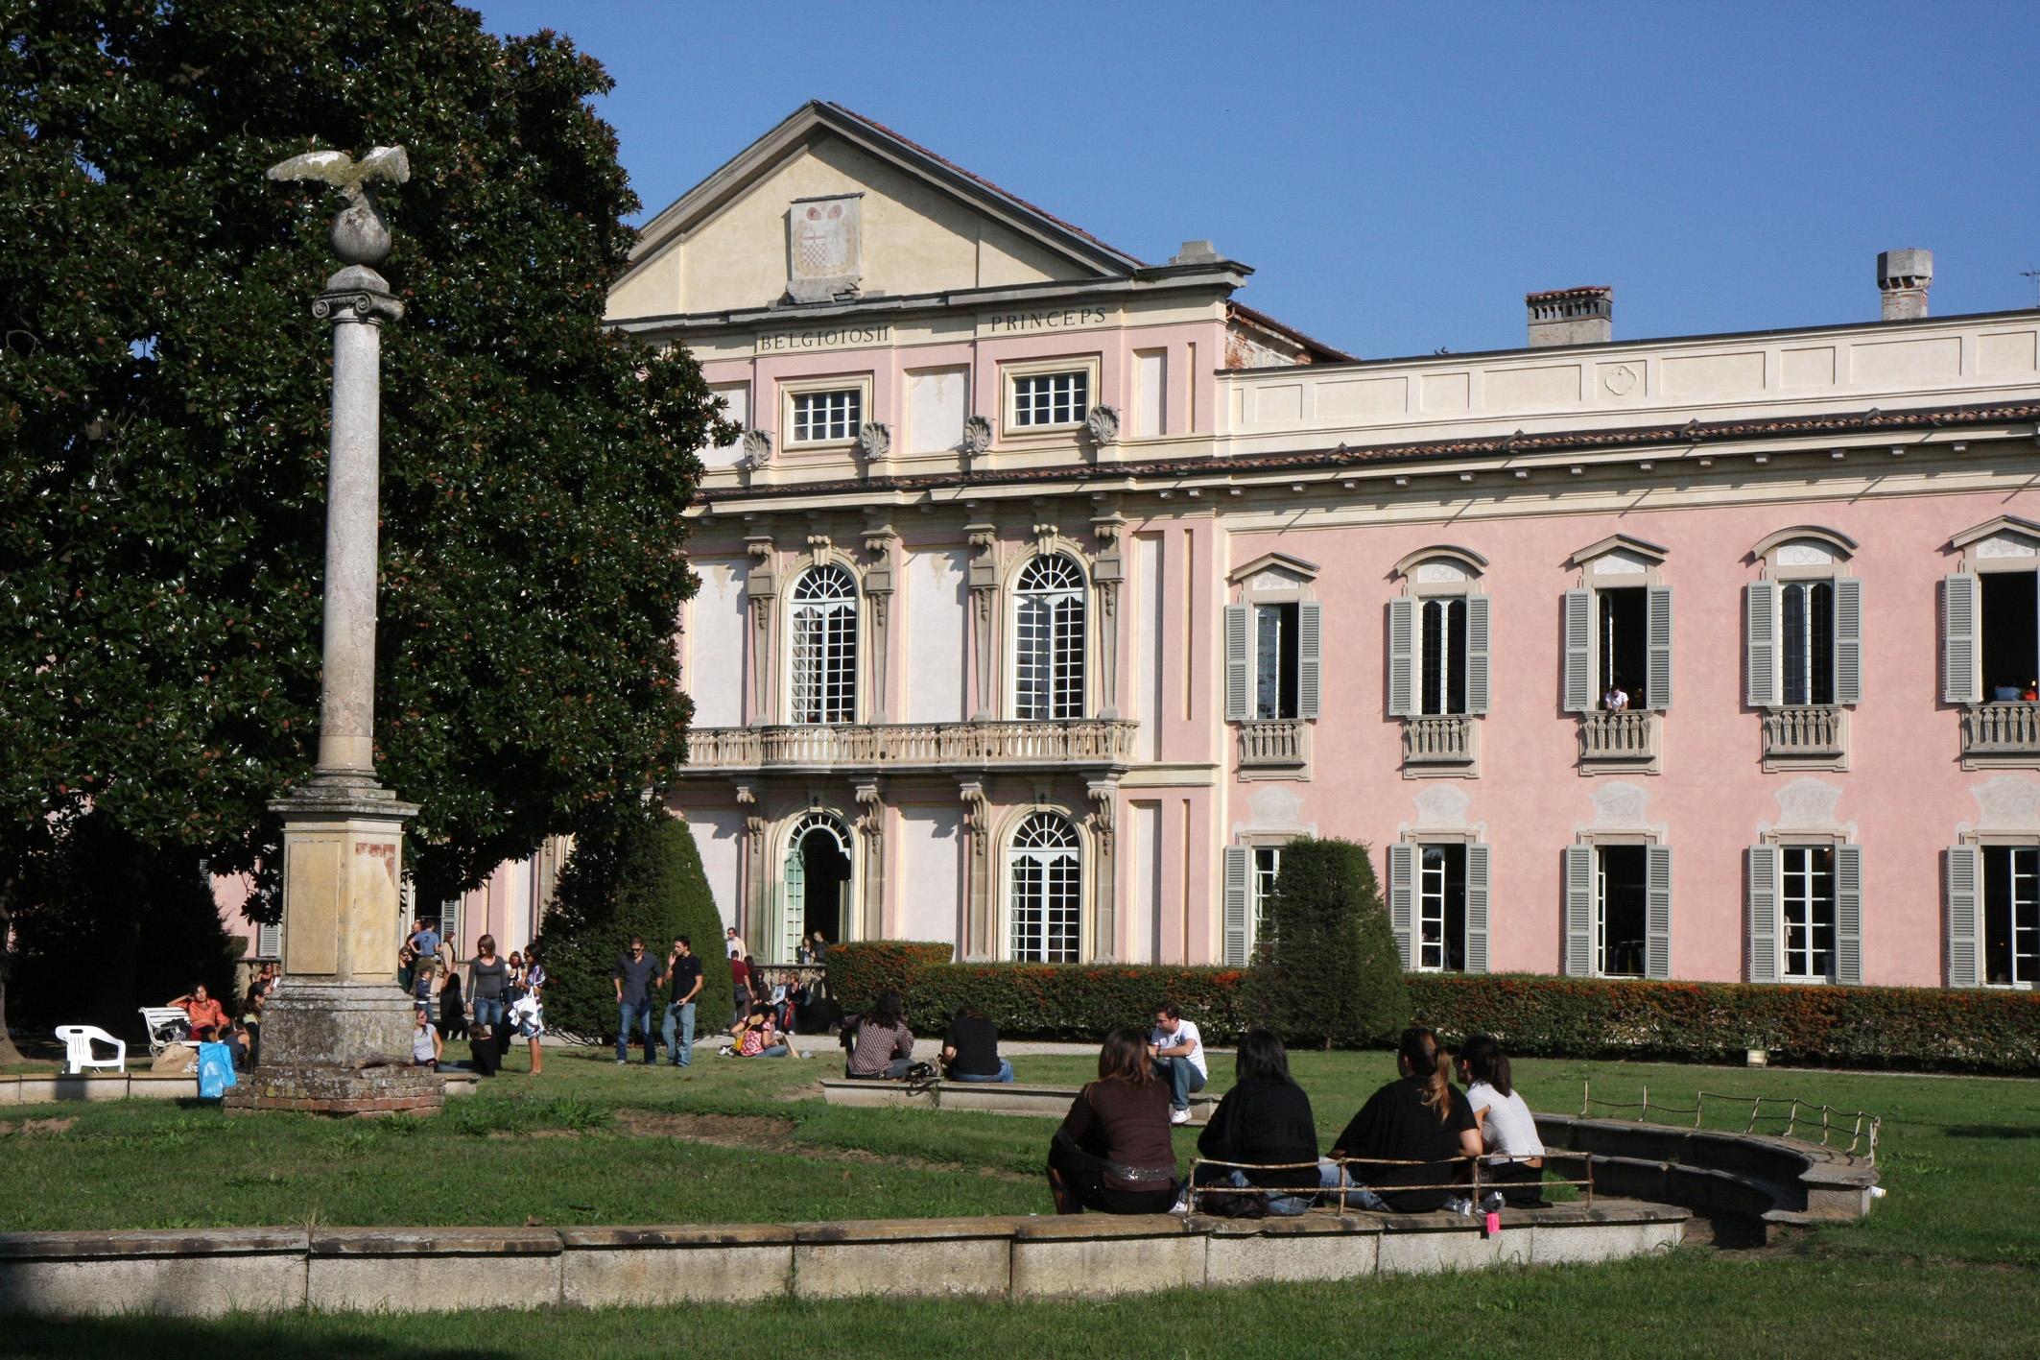

Slide 51
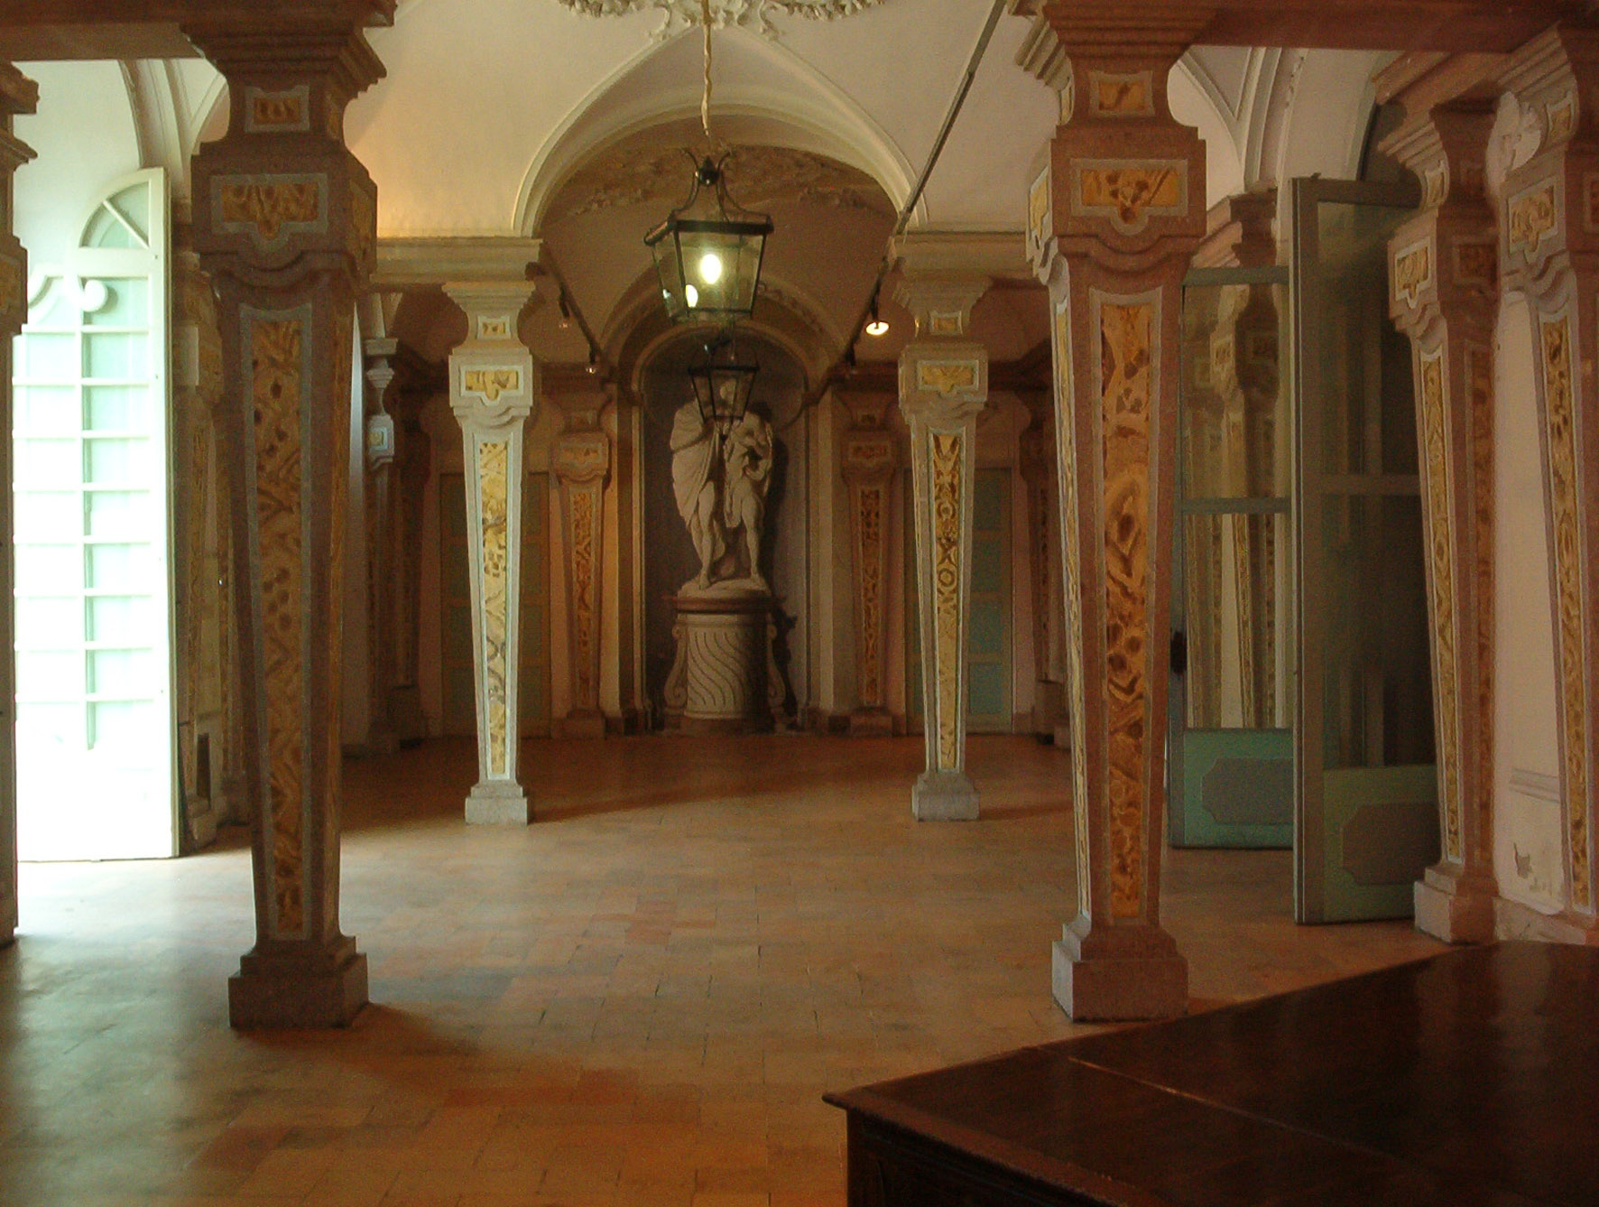

Slide 52
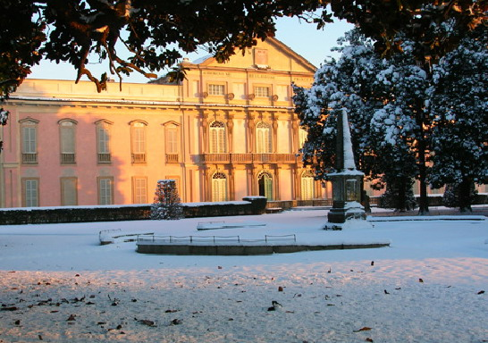
Le prossime date
Castello di Belgioioso (Pavia):
21 aprile 2010 giornata di formazione – non obbligatoria – per archivisti
22 aprile 2010 2ª riunione della Rete

